Slide 1

阅读组会
HazyResearch
Look Ma, No Bubbles! Designing a Low-Latency Megakernel for Llama-1B
报告人
孙策
张昱课题组(yuzhang@ustc.edu.cn)
中国科学技术大学 计算机科学与技术学院
2025 年 6 月 15 日

Slide 2
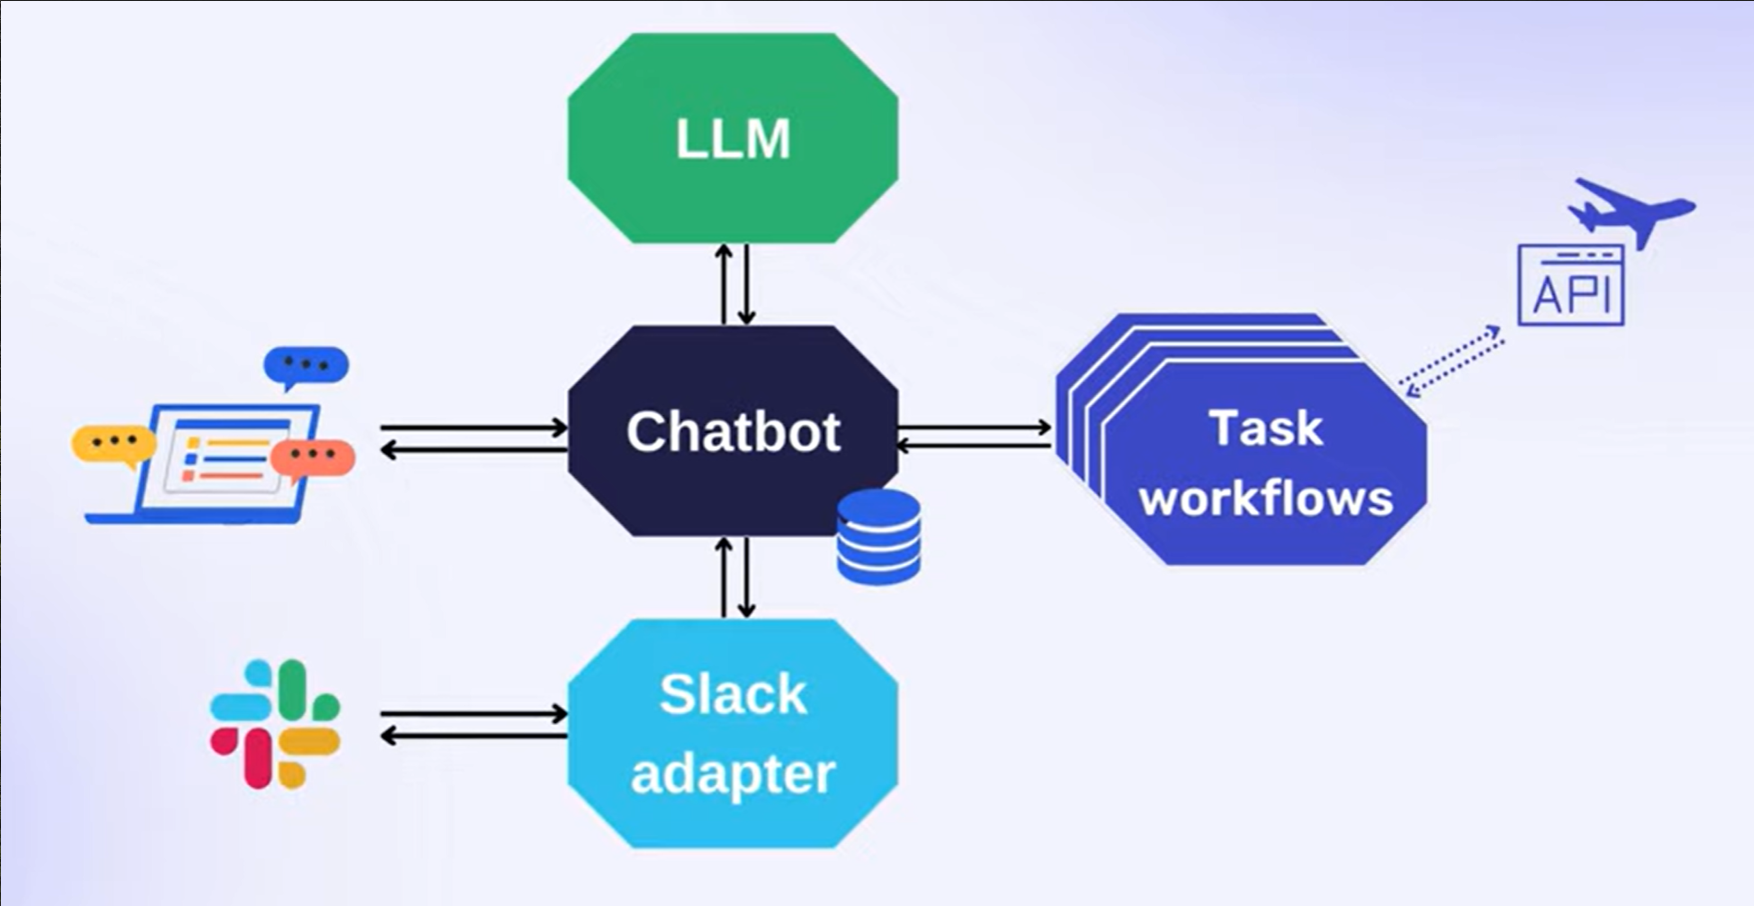
Background
LLM 低延迟需求
  场景
    聊天机器人
    人机协同工作流
    .......
  用户对延迟非常敏感
  场景特点
    batch size = 1
    prompt 较短
    显著的 memory bound
    性能几乎完全取决于显存带宽利用率

Slide 3
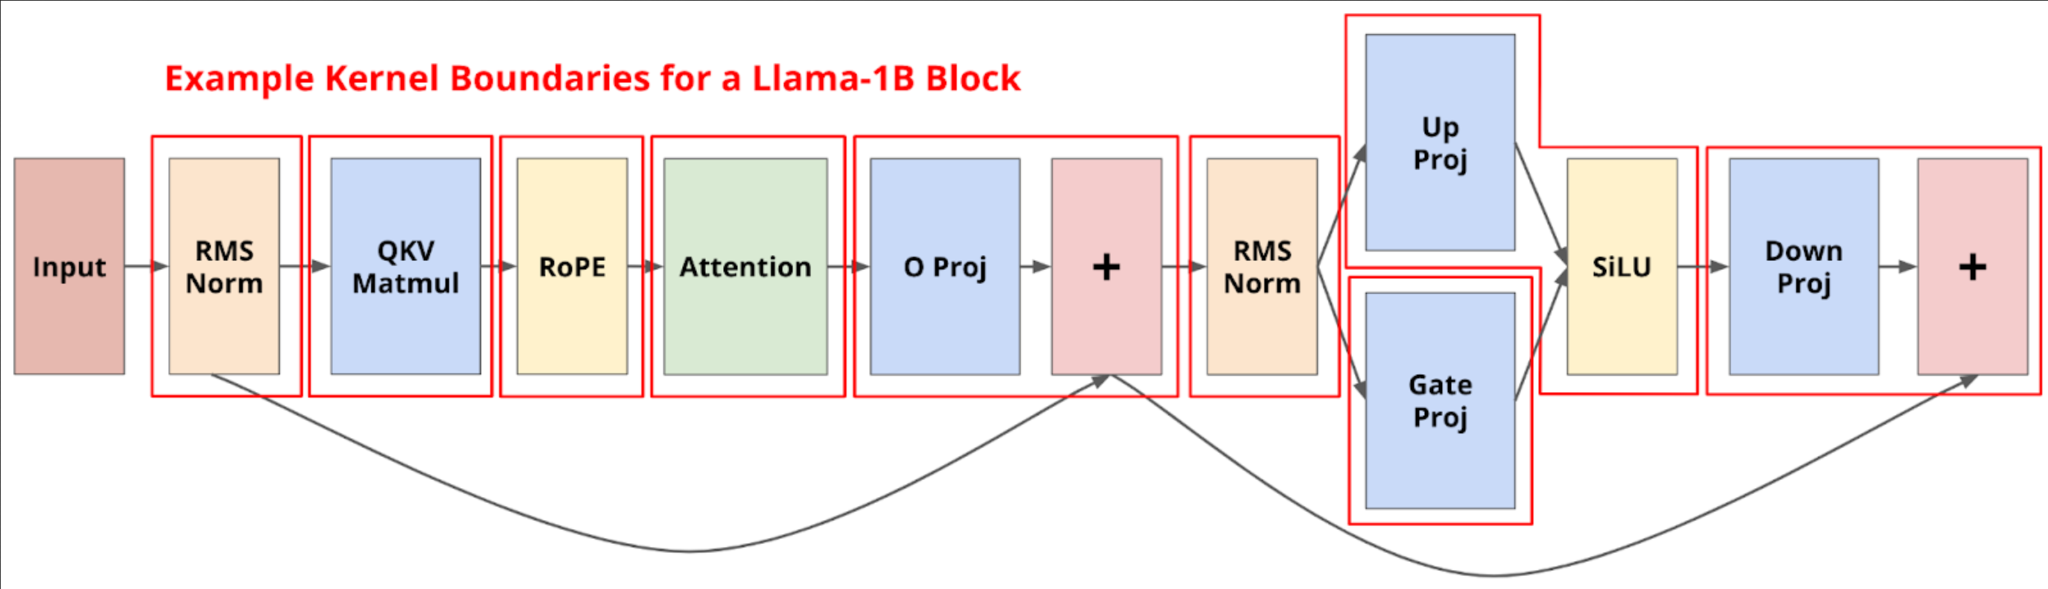
Observation
现有推理系统的局限
  vLLM & SGLang
    在 H100 上推理 LLaMA-1B 最能使用 50% 的可用 GPU 带宽
    模型前向传播被分解为约一百个独立的内核
      每个内核执行一小部分计算
      每个内核都有一个固定的启动与卸载时间，阻塞权重加载
    小模型本身推理计算耗时极低
      导致整体吞吐量严重下降

Slide 4
Observation
现有改进技术
  CUDA Graph
    可以改进内核启动时间：效果不理想
      H100：2.1us → 1.3us
  PDL
    并行当前 kernel 的计算和下一个 kernel 的权重加载：并行粒度太粗
  理论上限 & 影响
    H100 带宽 3.35TB/s
      LLaMA 3.2-1B-FP16 权重 2.48GB
      每秒理论上限执行 1350 次前向传播
    LLaMA-1B 有 16 层
      一层平均启动 7 个内核
      一个内核延迟为 5us
      每秒仅能执行 770 次前向传播

Slide 5
MegaKernel
巨型推理内核
  融合整个前向推理过程
    推理过程仅需 launch 一个内核
      节省 launch 内核的开销
    使用分页机制统一管理共享内存
      细粒度追踪 shared memory 的使用
      最大程度上紧密排布权重加载
    显式同步
      在有数据依赖关系的部分显式插入同步指令
        确保推理正确性

Slide 6
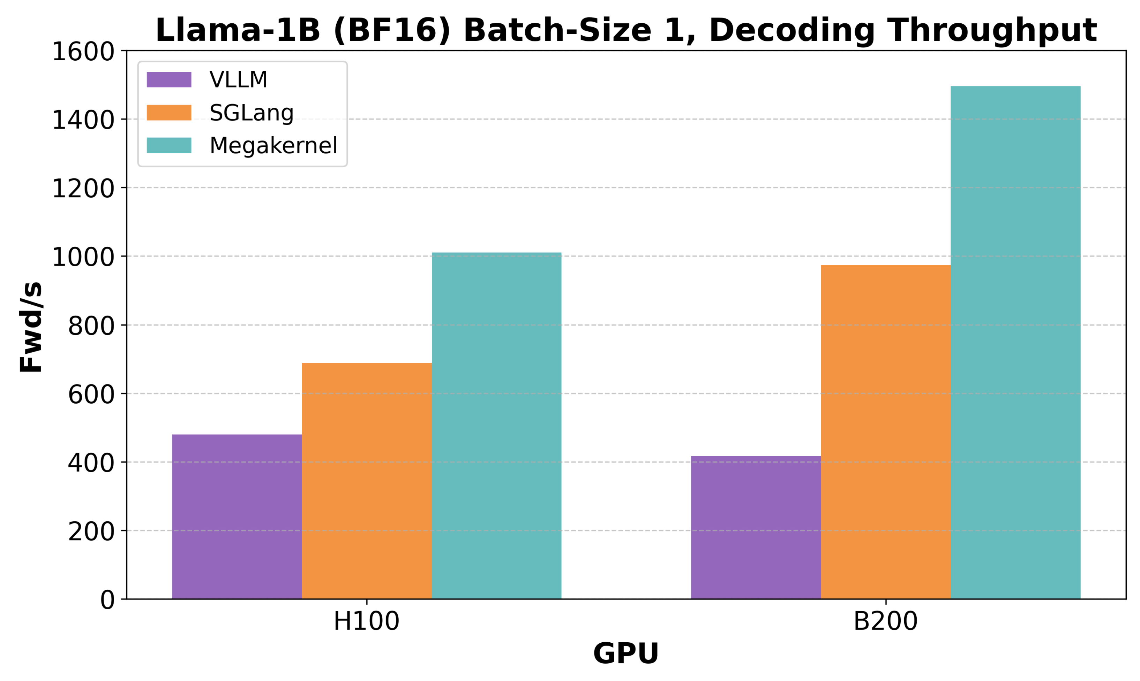
Evaluation & Limitation
实验
  Baseline：开启了 torch.compile 与 CUDA Graph 的 vLLM & SGLang
  结果
    H100：MegaKernel 比 vLLM 快近 2.5 倍，比 SGLang 快 1.5 倍以上
    B200： MegaKernel 与 vLLM 的性能差距扩大到 3.5 倍以上，同时仍保持比 SGLang 快 1.5 倍以上的优势
不足
  适用场景比较受限
    强算力硬件+超小规模大模型

